Slide 1
Repaso evaluación 2
Música 5ºbásico
Colegio Sao Paulo
23/05/2024

Slide 2
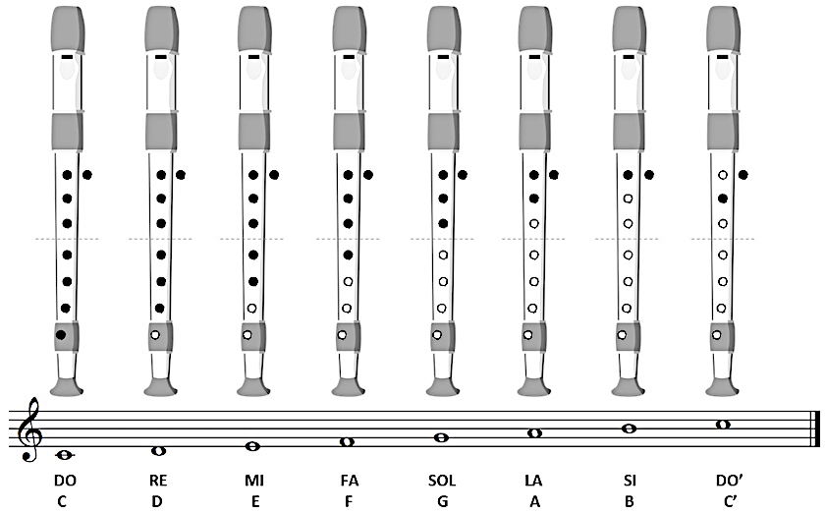
Toca la siguiente escala de Do Mayor en tu instrumento.

Slide 3
Antes de tocar la melodía en tu instrumento musical, percute con tus manos el ritmo de las figuras rítmicas de los 4 compases.
“Rin del angelito”

Slide 4
2. Con un pulso lento toca en tu instrumento musical los primeros dos compases.
3. Después practica los siguientes 2 compases a un pulso constante.

Slide 5
De forma grupal canta los dos versos de la canción:
Ya se va para los cielos
ese querido angelito A rogar por sus abuelos,
por sus padres y hermanitos
Cuando se muere la carne,
el alma busca su sitio Adentro de una amapola
o dentro de un pajarito

